Slide 1
أمر
الجزء 5: رؤيا 20: 1-6
لنتطلع إليه
وعظ د. جيم هارملينغ في كنيسة الطرق المتقاطعة الدولية سنغافورة • CICFamily.com تحميل د. ريك جريفيث • كلية الكتاب المقدس سنغافورة الملفات بلغات عدة للتنزيل المجاني على BibleStudyDownloads.org

Slide 2
أمر
لنتطلع إليه
تثبيت انظارنا على إعلان الله المستقبلي

Slide 3
يعود المسيح مع الكنيسة
تم إبعاد الكنيسة

Slide 4
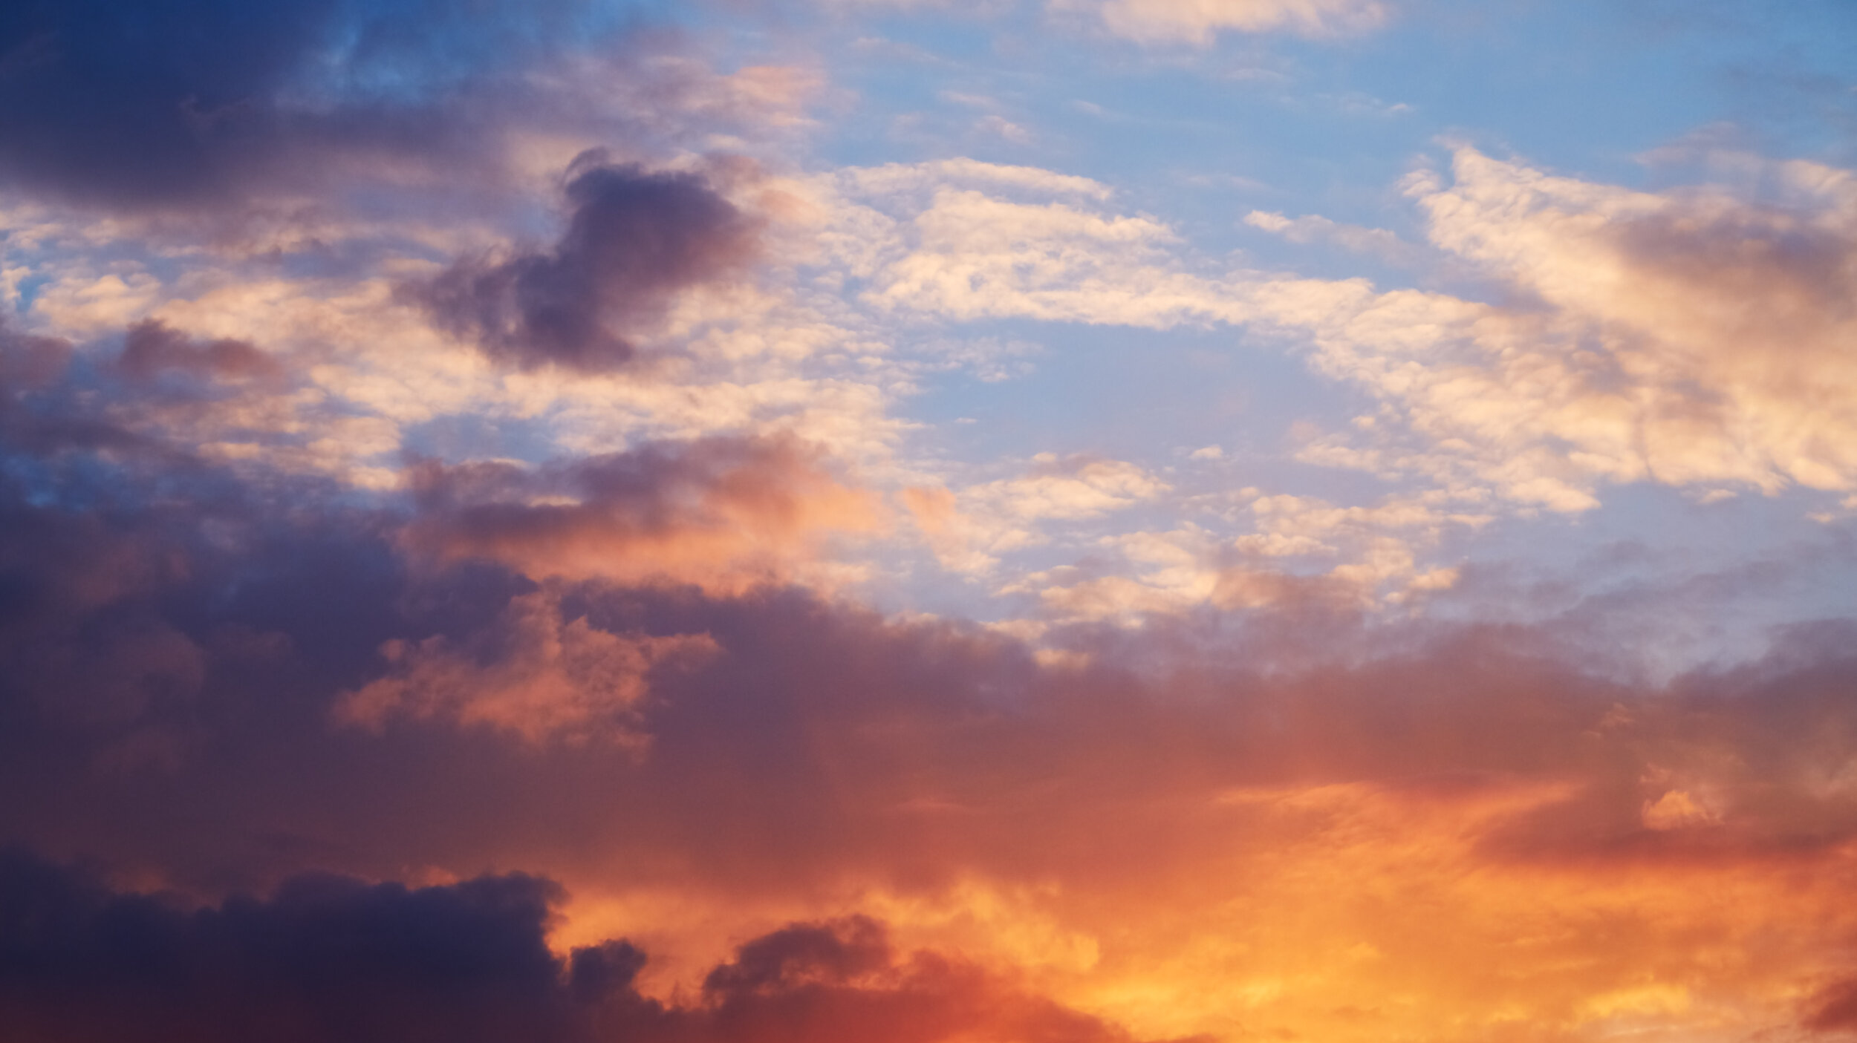
افرحوا فالعدو مهزوم (ع 1-5)
افرحوا فالملك يحكم وعروسه مستعدة (ع 6-8)
هوذا هو قادم (ع 11-21)

Slide 5
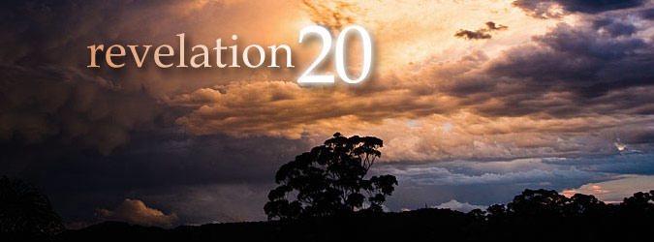
ليأتِ ملكوتك (ع 1-6)

Slide 6
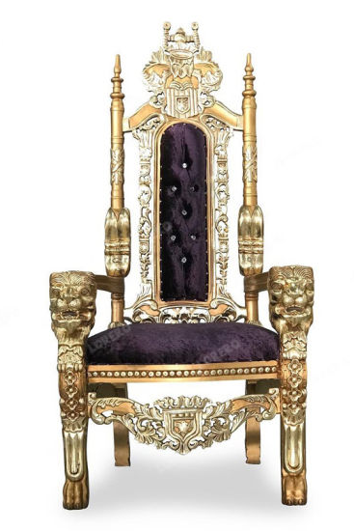
2 صموئيل 7: 16
ويأمن بيتك ومملكتك إلى الأبد أمامك، كرسيك يكون ثابتاً إلى الأبد.
مزمور 89: 3-4
3 قطعت عهداً مع مختاري، حلفت لداود عبدي:
4 إلى الدهر أثبت نسلك، وأبني إلى دور فدور كرسيك.

Slide 7
لوقا 1: 32-33
32 هذا يكون عظيماً، وابن العلي يدعى، ويعطيه الرب الإله كرسي داود أبيه 33 ويملك على بيت يعقوب إلى الأبد، ولا يكون لملكه نهاية.
متى 21: 1-13

Slide 8
ملكوت الله
المجيء الأول
يسوع يعلن نفسه ملكاً
لتجنيد وفداء الرعايا لمملكته
المجيء الثاني
يأتي يسوع ملكاً
يحكم على رعايا مملكته
1000 سنة

Slide 9
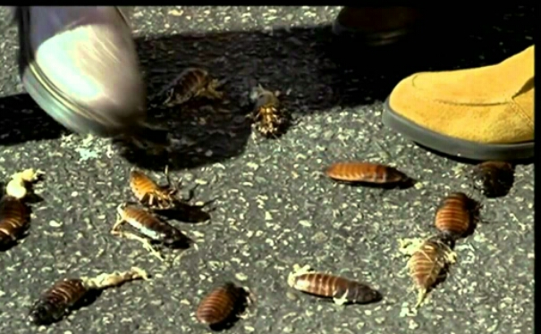
يعود المسيح مع الكنيسة
تدمير الخصوم البشريين

Slide 10
يعود المسيح مع الكنيسة
تدمير الخصوم البشريين
تقييد الشيطان

Slide 11
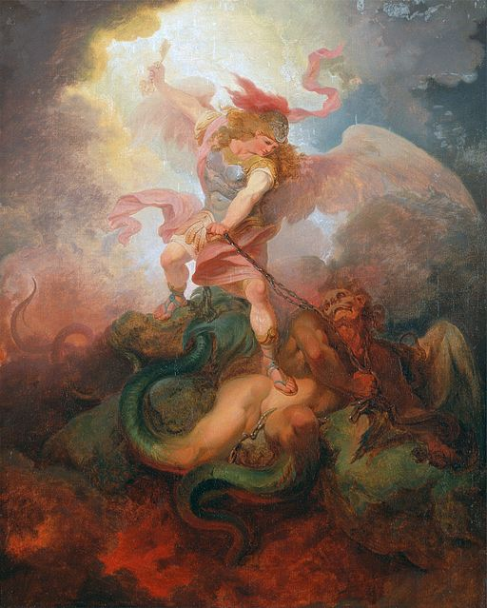
الهاوية (ع 1-٣)
محفوظة للأرواح الشيطانية
لوقا 8: 30-31
30 فسأله يسوع قائلا: ما اسمك؟ فقال: لجئون. لأن شياطين كثيرة دخلت فيه 31 وطلب إليه أن لا يأمرهم بالذهاب إلى الهاوية.

Slide 12
الهاوية (ع 1-6)
محفوظة للأرواح الشيطانية
تقييد الشيطان 1000 سنة

Slide 13
ملك المسيح (ع 4-6)
نملك مع المسيح
متى 19: 28
فقال لهم يسوع: الحق أقول لكم: إنكم أنتم الذين تبعتموني في التجديد، متى جلس ابن الإنسان على كرسي مجده، تجلسون أنتم أيضاً على اثني عشر كرسياً تدينون أسباط إسرائيل الاثني عشر.
1000 سنة

Slide 14
ملك المسيح (ع 4-6)
نملك مع المسيح
1 كورنثوس 6: 1-3
1 أيتجاسر منكم أحد له دعوى على آخر أن يحاكم عند الظالمين، وليس عند القديسين؟ 2 ألستم تعلمون أن القديسين سيدينون العالم؟ فإن كان العالم يدان بكم، أفأنتم غير مستأهلين للمحاكم الصغرى؟ 3 ألستم تعلمون أننا سندين ملائكة؟ فبالأولى أمور هذه الحياة.
1000 سنة

Slide 15
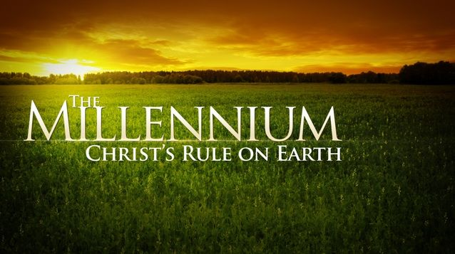
يعود المسيح مع الكنيسة
تدمير الخصوم البشريين
تقييد الشيطان

Slide 16
فرح للعالم! الرب جاء.
دع الأرض تستقبل ملكها؛
ليهيئ كل قلب له متسعاً،
وتغني السماء والطبيعة،
وتغني السماء والطبيعة،
والسماء والسماء،
والطبيعة تغني.
فرح للعالم! المخلص يملك.
دع الرجال يستخدمون أغانيهم؛
بينما الحقول والفيضانات والصخور والتلال والسهول
تكرر سبر الفرح،
كرر سبر الفرح،
كرر، كرر سبر الفرح.

Slide 17
يحكم المسكونة بالحق والنعمة،
ويجعل الأمم تثبت
أمجاد بره،
وعجائب محبته،
وعجائب محبته،
وعجائب عجائب محبته.

Slide 18
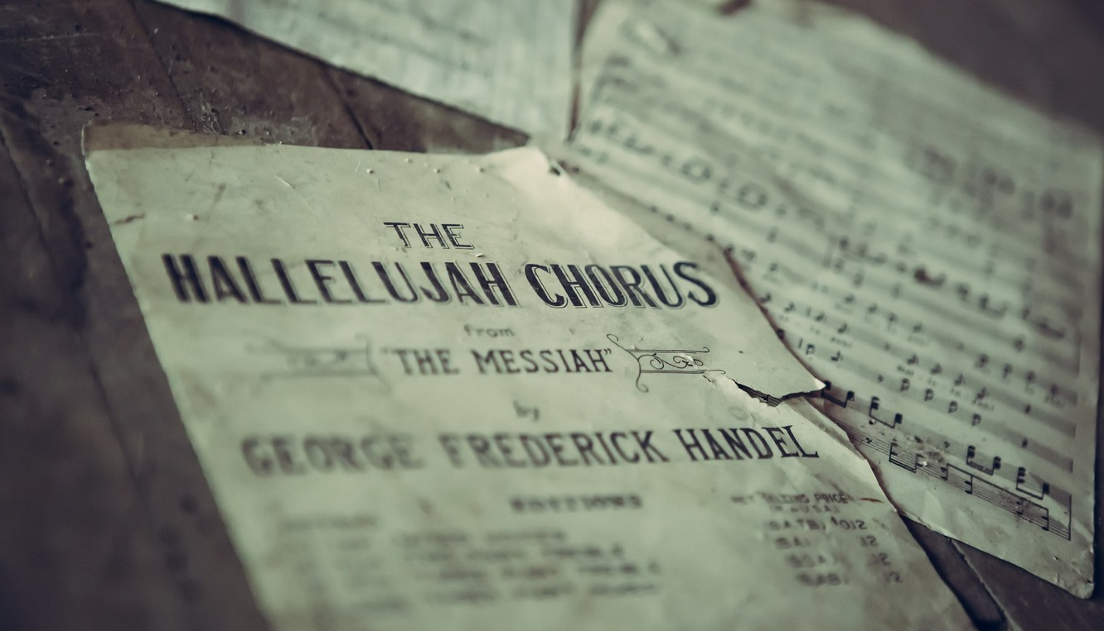

Slide 19
Black

Slide 20
رابط الوعظ الموضوعي على BibleStudyDownloads.org
أحصل على هذا العرض التقديمي مجاناً
Notes:
The Bible…Basically (bb)

